Slide 1
Verhaltensregeln im Reinraum
CeNTech

Slide 2





Allgemeines Verhalten im Notfall
Strom-, Gas-, Wasserzufuhr unterbrechen (Not-Aus)
Personenrettung (Selbstgefährdung vermeiden)
Bei Unfall, Feuer, Gefahrstoffausbruch Hilfe anfordern
Feuerwehr 112, Störungsstelle 33333
- Was ist passiert ?
- Wo ist es passiert ?
- Wie viele Personen wurden verletzt ?
- Wer ruft an ?
- Warten !
Andere Personen warnen
Alarmpläne beachten
Rettungskräfte einweisen
(Siehe auch rote Sicherheitsfibel der WWU und Homepage des Physikalischen Instituts)

Slide 3
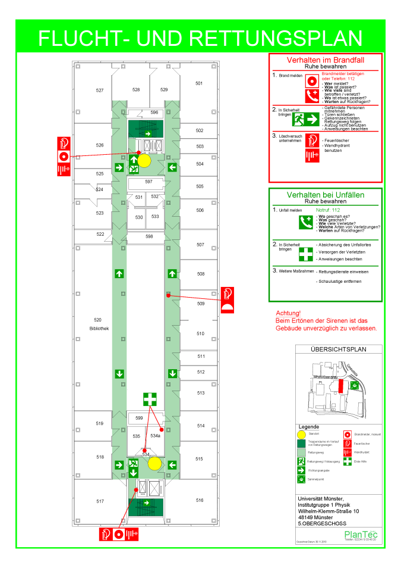
Symbole …
Erste Hilfe Ausrüstung:
Siehe Aushänge mit Alarm- und Fluchtplänen,
beim Sicherheitsbeauftragten nachfragen
Feuerlöscher , Feuermelder

Slide 5
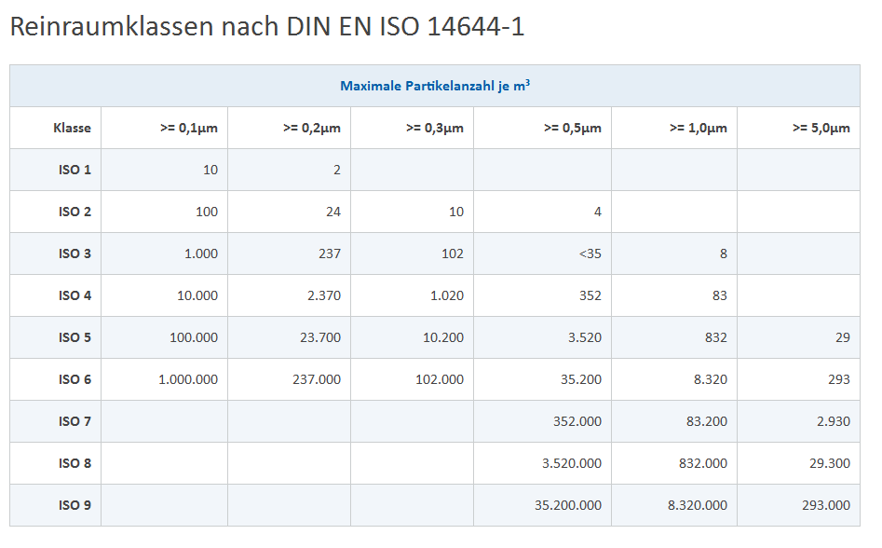
Sicherheit im HF-Labor
CeNTech: ISO 7 = max. 352.000 Partikel pro m³

Slide 6
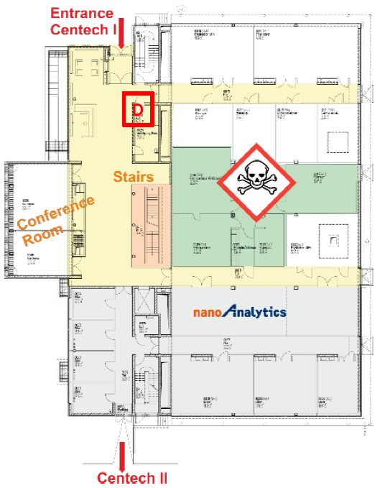

Slide 7
Regeln 1
Der Reinraum darf nur von geschulten/eingewiesenen Mitarbeitern betreten werden.
Vor dem Betreten ist Reinraumkleidung anzulegen (Kopfbedeckung, Overall, Überziehschuhe, ggf. Handschuhe).
Vor dem Eintritt in den Reinraumbereich Fußmatte benutzen.
Das Betreten des Reinraumbereichs ist nur über die Schleuse gestattet.
Der automatische Schließmechanismus der Zugangstüren darf nicht außer Kraft gesetzt werden.

Slide 8
Regeln 2
Im Reinraum möglichst wenig und kontrolliert bewegen (keine schnellen/hektisch Bewegungen).
Beim Platzieren von Gegenständen/Arbeitsmaterialien die Luftströmung möglichst wenig stören.
Alle eingesetzten Materialien müssen eine abriebfeste Oberfläche besitzen.
Gegenstände sind vor dem Einschleusen gründlich zu säubern.
Keine persönlichen Gegenstände mit in den Reinraum nehmen (Schmuck, Taschen etc.)

Slide 9
Regeln 3
Kein Essen, Trinken, Rauchen im Reinraumbereich.
Keine Kosmetika, Haarspray, Aftershave, Deo ect. Im Reinraumbereich.
Nach Möglichkeit Husten und Niesen vermeiden.
Bei Erkältungen den Reinraum möglichst nicht betreten.

Slide 10
Regeln 4
Keine Benutzung von Bleistiften, stattdessen Kugelschreiber od. Faserschreiber.
Nach Möglichkeit kein Schreibpapier benutzen, stattdessen spezielles Reinraumpapier.
Zur Reinigung des Arbeitsplatzes nur geeignete Reinigungsmaterialien und -mittel verwenden.
Für das Arbeiten mit Gefahrstoffen gelten die entspr. Reglungen (allg. Sicherheitsunterweisung).

Slide 11
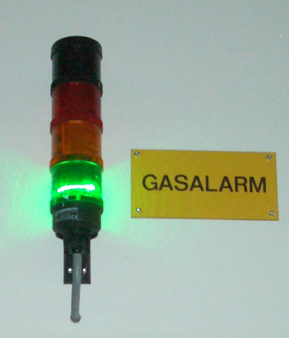
Gaswarnanlage
Grün: Ätzanlage in Betrieb.
Gelb + Sirene im Reinraum: Störung Ätzanlage oder Dräger-Sensoren oder Gasflasche leer.
Rot: Gasaustritt (geringe Konzentration) --> Reinraum evakuieren und Notfall-Verantwortlichen informieren (Johannes Kern: 0176 96495391, Simone Ferrari: 0174 7608231).
Rot + Sirene im Reinraum und im Gebäude: Gasalarm (Giftgasaustritt) --> Gebäude evakuieren, Sammelplatz aufsuchen.

Slide 12
